Slide 1
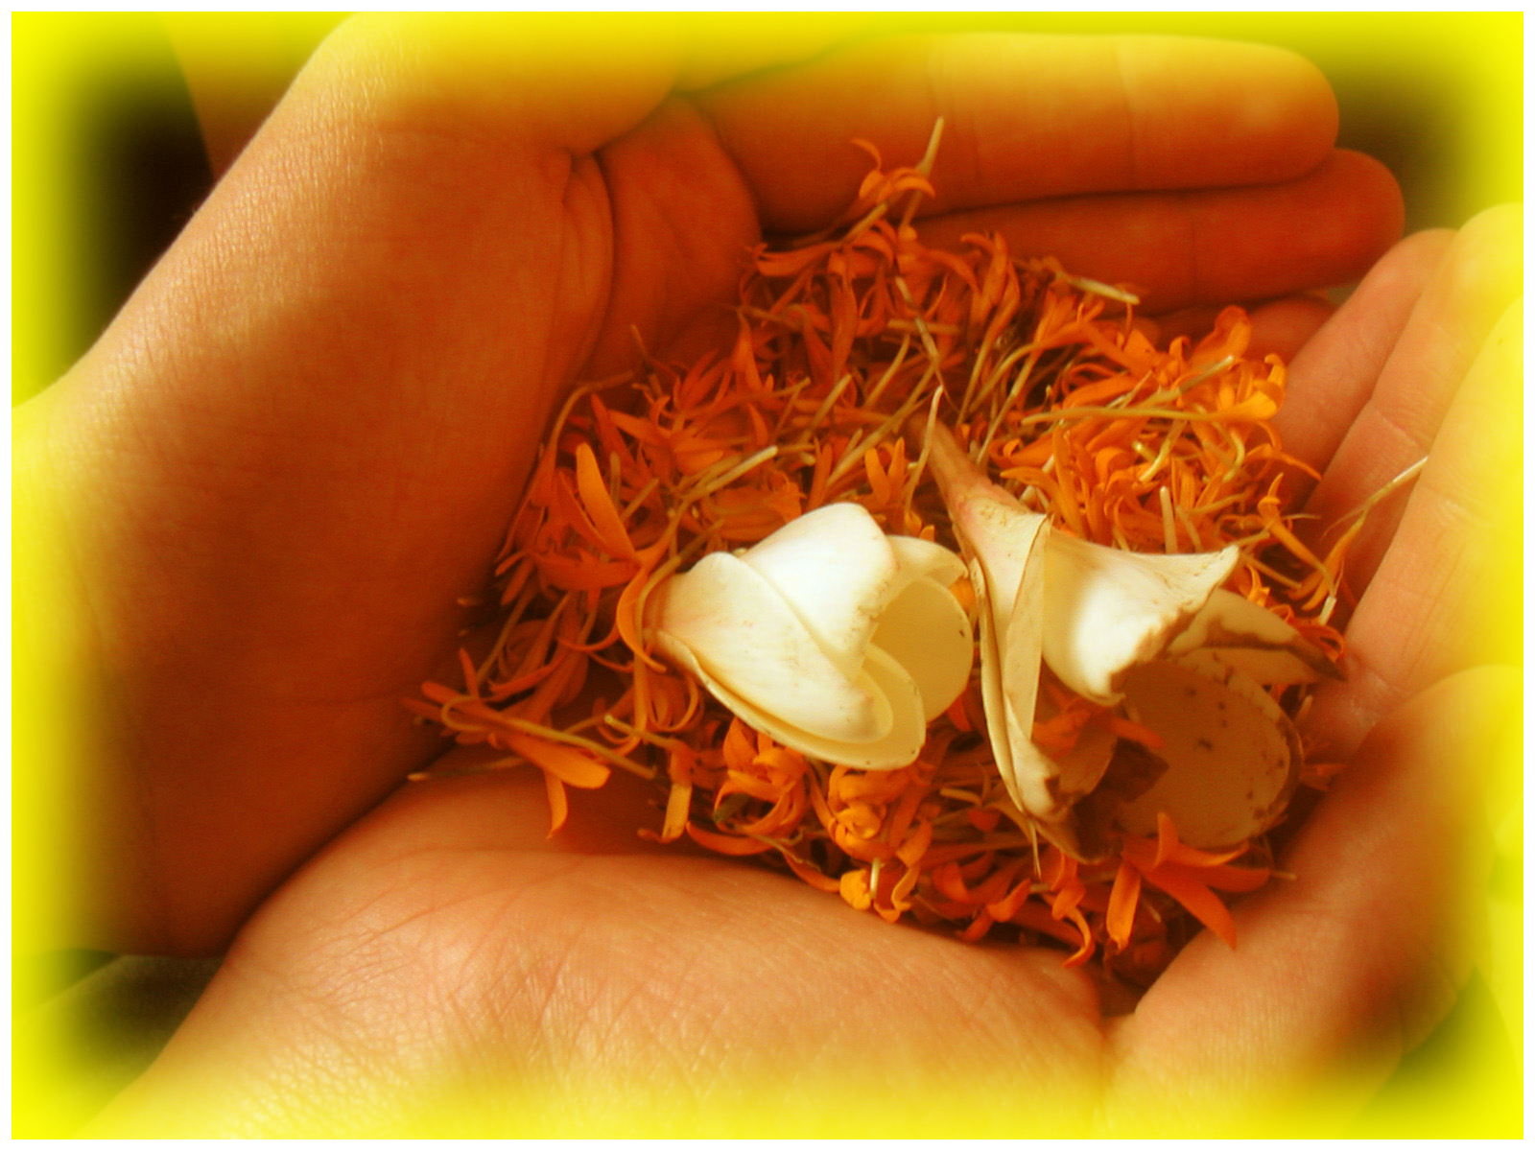
我願意

Slide 2
思念是一種很玄的東西
如影 隨行

Slide 3
無聲又無息出沒在心底
轉眼 吞沒我在寂寞裡

Slide 4
我無力抗拒 特別在夜裡
哦．．．．．．想你到無法呼吸

Slide 5
恨不能立即 朝你狂奔去
大聲的告訴你 唔．．．．．．

Slide 6
願意為你 我願意為你
我願意為你 忘記我姓名

Slide 7
就算多一秒 停留在你懷裡
失去世界也不可惜

Slide 8
我願意為你 我願意為你
我願意為你 被放逐天際

Slide 9
只要你真心 拿愛與我回應
什麼都願意 什麼都願意 為你

Slide 10
我什麼都願意
什麼都願意 為你

